Slide 1
DESARROLLO PAGINA WEB

Slide 2
Desarrollo Pagina Web
Mauricio Aguirre Gutierrez
Jesús Evelio Hernandez Paternina
ADSI

Slide 3
Objetivo general
Dar un reconocimiento y mejor atractivo a la empresa de confecciones Lara para dinamizar su negocio darlo a conocer de manera mas eficaz mejorar sus ventas y sobre todo el incursionar en el mundo digital.

Slide 4
JUSTIFICACION
Yo defiendo el uso del modelo de objetivos donde el ROI sea el protagonista (¿Qué es el ROI de una empresa?). Los buenos ejecutivos se manejan por números y rentabilidad. Las páginas web no deben ser una excepción. Debe haber claridad en el objetivo de crear una página web para tu empresa y en los resultados comerciales deseados, si no, no tendrá sentido.
La imagen de su empresa es muy importante. Puede llegar a incrementar sus ventas en un 20 % anual. Por ello, los principales objetivos serían: incrementar la visibilidad de tu negocio y crear una imagen de marca de confianza para tus clientes.

Slide 5

PROBLEMA
Se detecto la falta de la herramienta tecnológica para la empresa la cual no tiene manera de ser competitiva en una era donde se registra el pico mas alto en una nueva modalidad de adquirir por medio de la tecnología servicios como muchas empresas ya lo están ofreciendo de esta manera se nos permitirá salir del anonimato y ser mas reconocidos

Slide 6
Conclusión
El Cliente ve viable el proyecto para poder crecer y ser mas competitivo ya que la innovación.
Es una manera mas acorde para seguir creciendo en una era digital, cada dia con mas auge y que le permita tener su propio dominio en la web

Slide 7
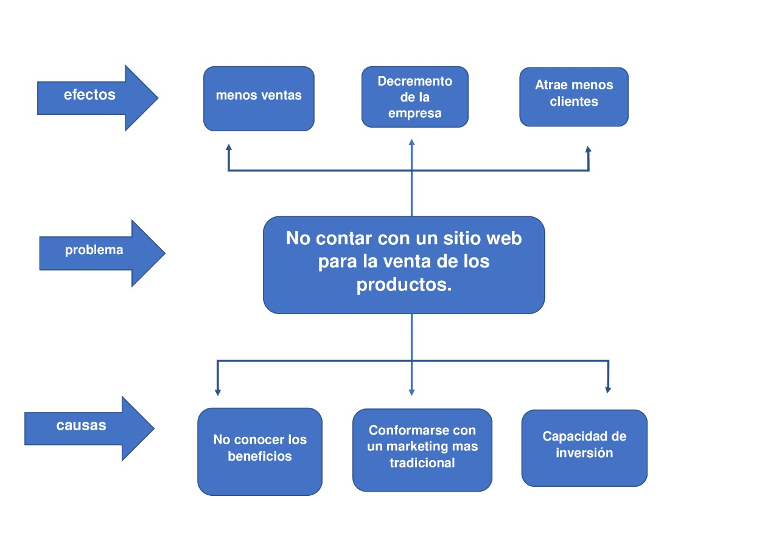
ARBOL DE problemas

Slide 8
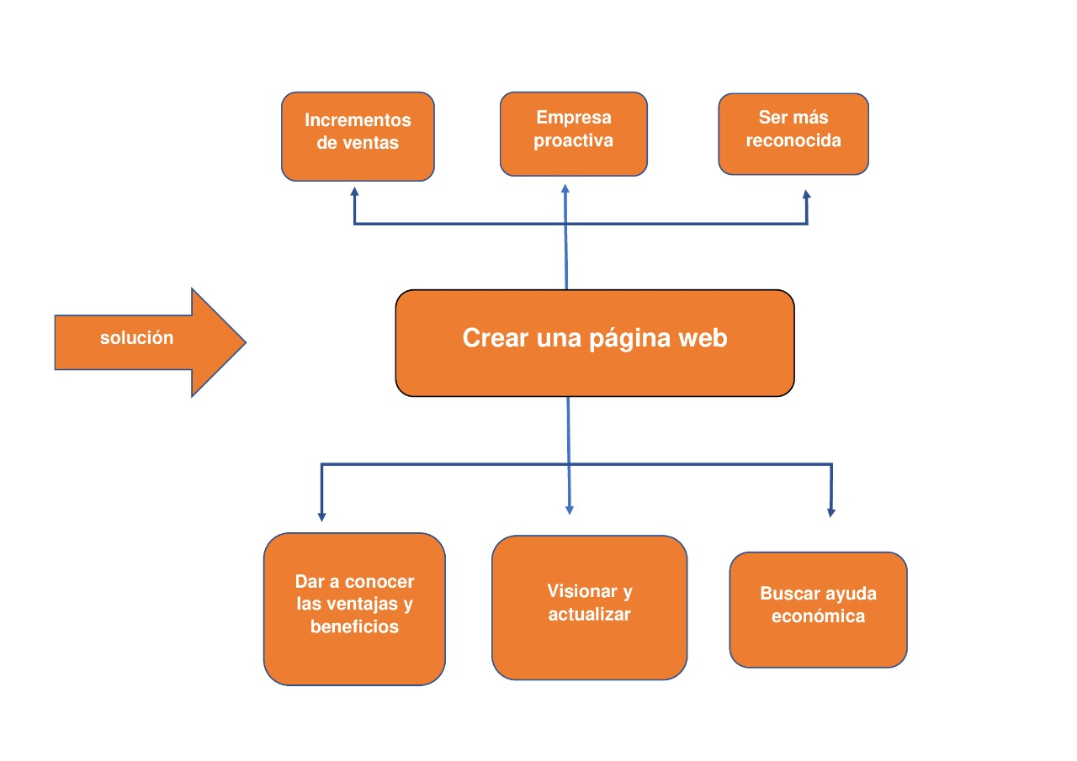
ARBOL DE SOLUCIONES
.

